Slide 1

Поворот по гиро датчику
By Sanjay and Arvind Seshan

Slide 2
На этом занятии
Изучим что такое лаг
Изучим способ поправки ошибка лага
Поймем, почему важно исследовать альтернативные решения проблемы
Пререквизиты: Собственные блоки с входами и выходами, Шины данных, Блоки математики, Циклы

Slide 3
Проблема гиро: лаг
Что такое лаг?
Показания гиро датчика отстают от реальных значений
Когда поворот начинается, проходит немного времени перед тем, как датчик показывает изменения
Этот урок показывает один способ решения проблем с лагом на поворотах: уменьшение кол-во градусов на которые робот должен повернуться

Slide 4
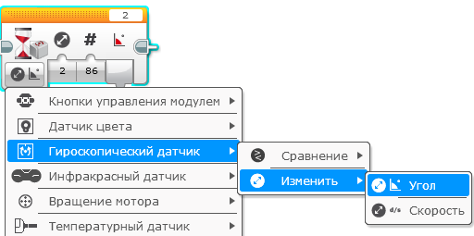
Измените режим в блоке ожидания
На этом занятии мы используем блок ожидания (гиро датчик) в режиме изменения
Преимущества перед режимом сравнения:
Вам не нужно предварительно сбрасывать гироскоп
Вы можете измерить изменение угла в обе стороны (нет необходимости изменять блок ожидания для левого поворота)
Направление (первый вход) определяет:
0 – проверить, увеличилось ли значение градусов
1 – проверить, уменьшилось ли значение градусов
2 – проверить, увеличилось ли значение или уменьшилось значение градусов

Slide 5
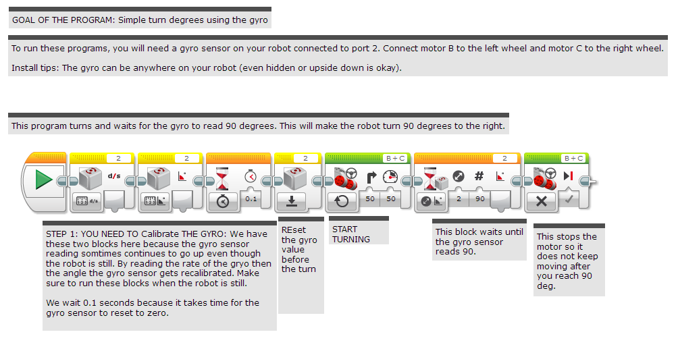
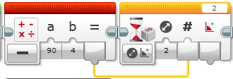
Поворот по гиро в 4 простых шага
Шаг 1: Создайте простую программу поворота гиро, которая поворачивается на 90 градусов, используя блок «Ожидания» в режиме изменения значения угла гиро
Не забудьте откалибровать гироскоп перед блоком ожидания (см. Урок по гироскопу)
Шаг 2: Компенсируйте отставание (лаг)
Компенсировать отставание, уменьшив угол поворота в зависимости от вашего робота (например, 86 градусов вместо 90 градусов)
Используйте математический блок для создания автоматического калькулятора для компенсации задержки
Шаг 3: Создайте и подключите Мой Блок
Шаг 4: Повторите шаги, чтобы сделать один для поворотов налево и один для поворотов направо.

Slide 6
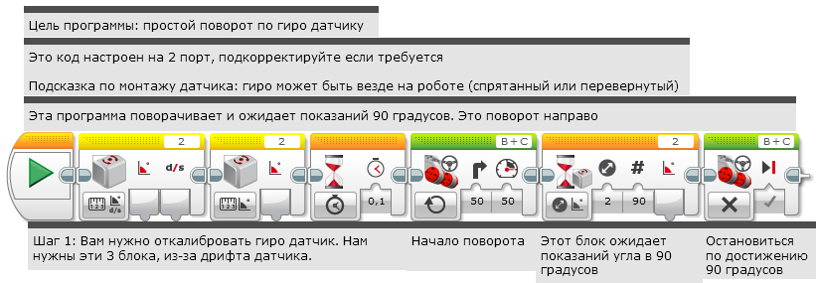
Шаг 1: Простой поворот по гиро

Slide 7
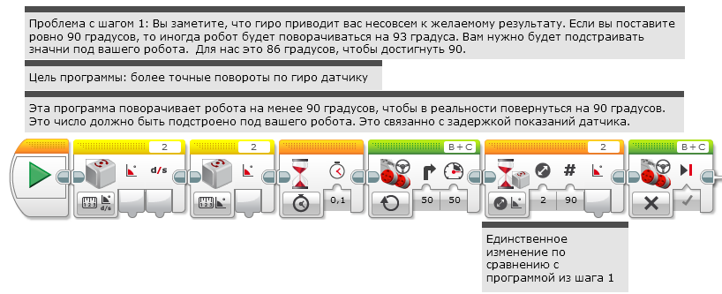
Шаг 2: Компенсируйте отставание (лаг)

Slide 8
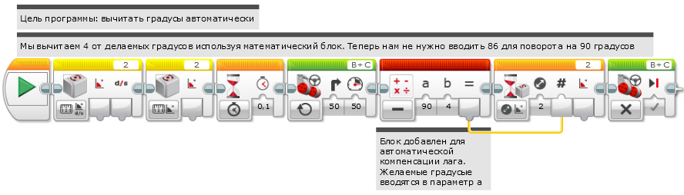
Шаг 2B: Автоматическая компенсация

Slide 9
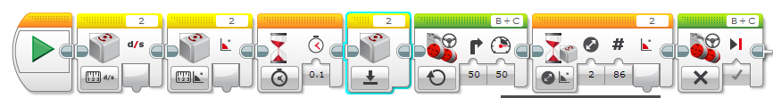
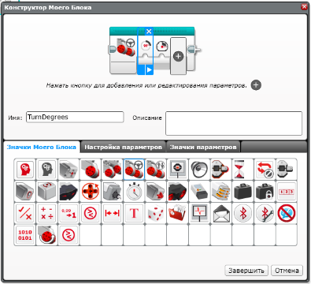
Шаг 3A: Создание моего блока
Выделите все блоки и откройте конструктор моего блока
Добавьте 2 входных параметра: один для мощности и один для градусов
Обратитесь к уроку собственные блоки с входами и выходами по надобности
A
B

Slide 10
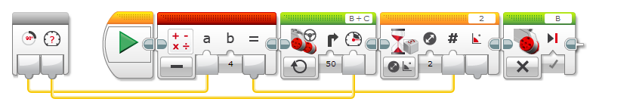
Шаг 3B: Подключите шины данных
Градусы
Мощность
Соедините градусы к математическому блоку, а мощность - к блоку рулевого управления.

Slide 11
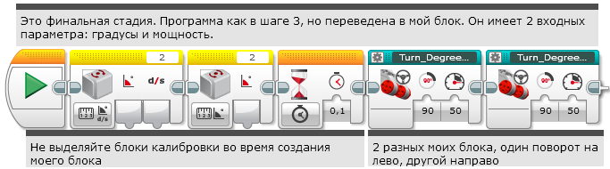
Шаг 4: Использование моего блока

Slide 12
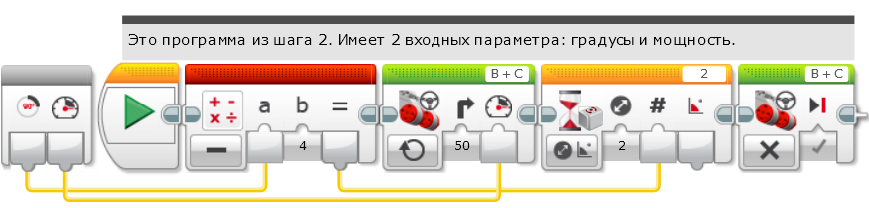
Шаг 4: Turn Degrees Right

Slide 13
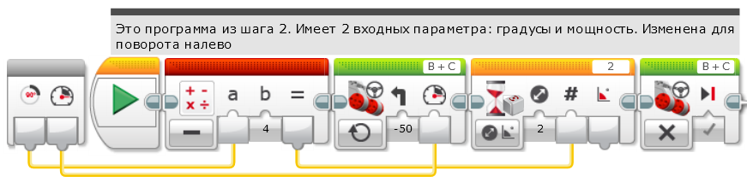
Шаг 4: Turn Degrees Left

Slide 14
Обсуждение
Что такое лаг гиро датчика?
Отв.: Показания гиро датчика отстают от реальных значений
Какой есть способ компенсирования лага?
Отв.: Уменьшить кол-во градусов поворота в программе

Slide 15
Благодарность
Этот урок создан Sanjay Seshan и Arvind Seshan
Больше уроков доступно на сайте mindlesson.ru и ev3lessons.com
Перевод осуществил: Абай Владимир, abayvladimir@hotmail.com
This work is licensed under a Creative Commons Attribution-NonCommercial-ShareAlike 4.0 International License.

